Slide 1

عنوان دستگاه اجرایی
شرکت برق منطقه ای آذربایجان
نام رابط
فاطمه توحیدی

Slide 2
فرایند انجام هر کدام از خدمات در فرمت استاندارد BPMN
2

Slide 3
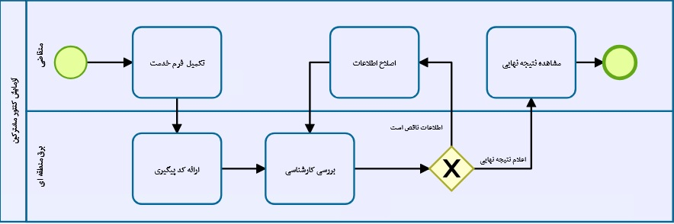
آزمایش کنتور مشترکین [13032118105]

Slide 4
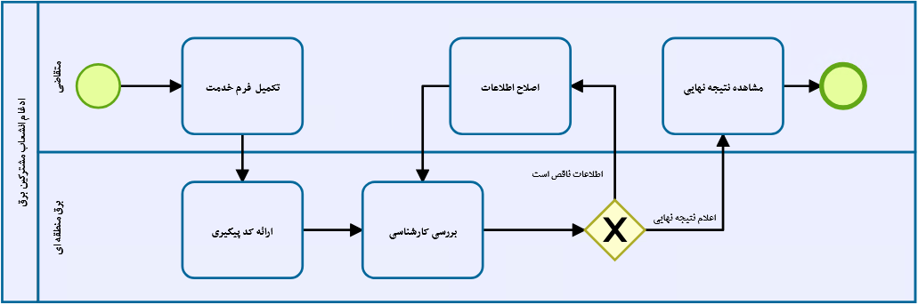
ادغام انشعاب مشترکین [13032118109]

Slide 5
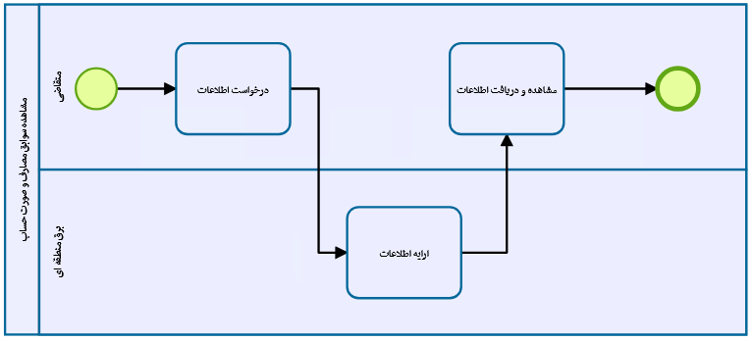
مشاهده سوابق مصرف و صورت حساب مشترکین [13032117105]

Slide 6
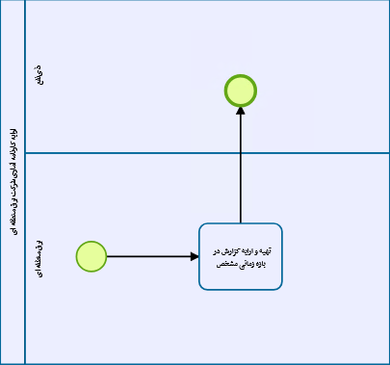
ارائه کارنامه آماری [13032122105]

Slide 7
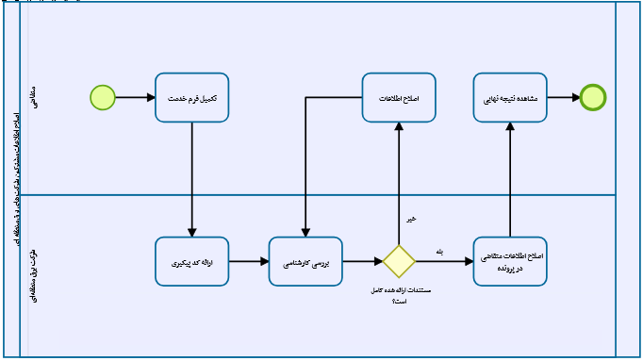
اصلاح اطلاعات مشترکین [13032119100 ]

Slide 8
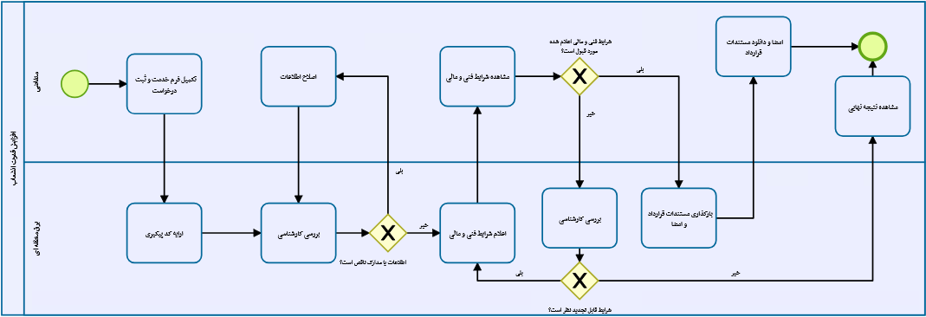
افزایش قدرت انشعاب اطلاعات مشترکین [13032118100 ]

Slide 9
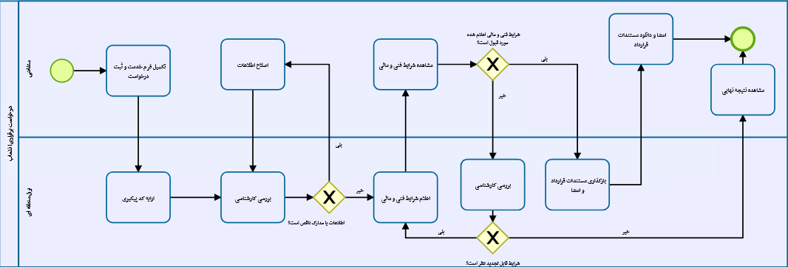
درخواست برقراری انشعاب اطلاعات [13032119101]

Slide 10
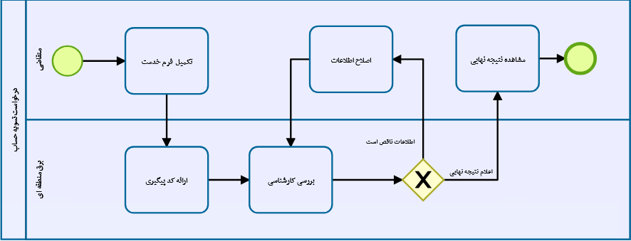
تسویه حساب مشترکین [13032117100]

Slide 11
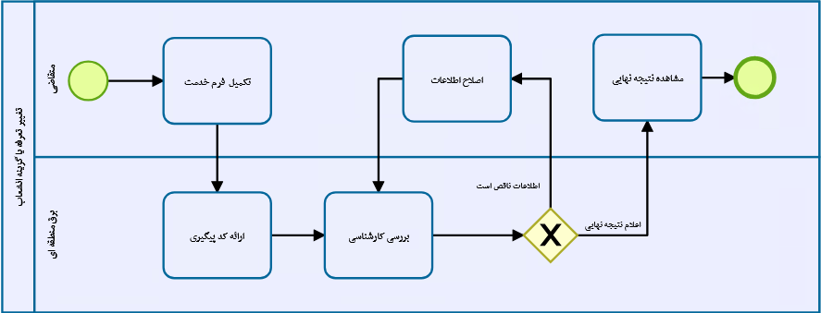
تغییر تعرفه یا گزینه انشعاب مشترکین [13032117101]

Slide 12

تغییر نام یا مالکیت مشترکین [13032118104]

Slide 13
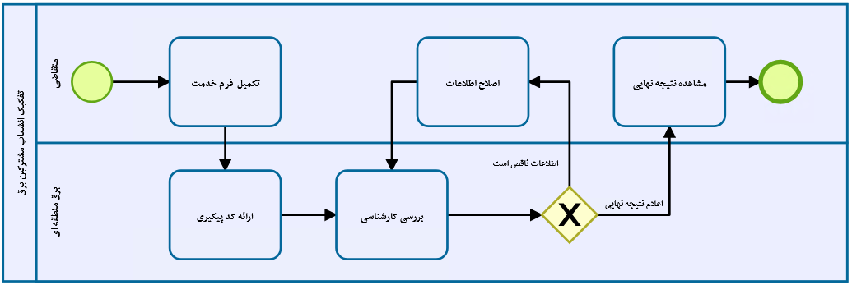
تفکیک انشعاب مشترکین [13032118108]

Slide 14

جمع آوری دائم انشعاب مشترکین [13032118103]

Slide 15
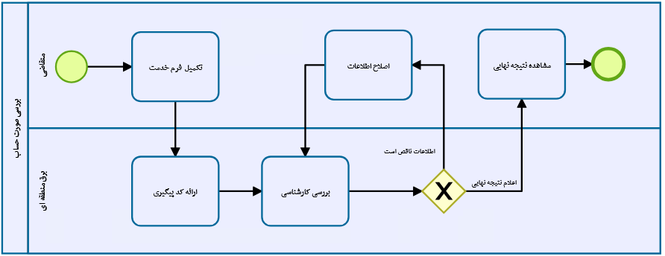
بررسی صورت حساب مشترکین [13032117104]

Slide 16
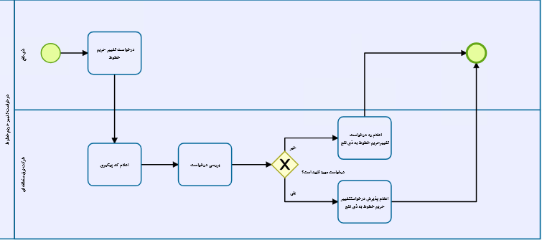
درخواست تغییر حریم خطوط انتقال و فوق توزیع [13032120100]

Slide 17
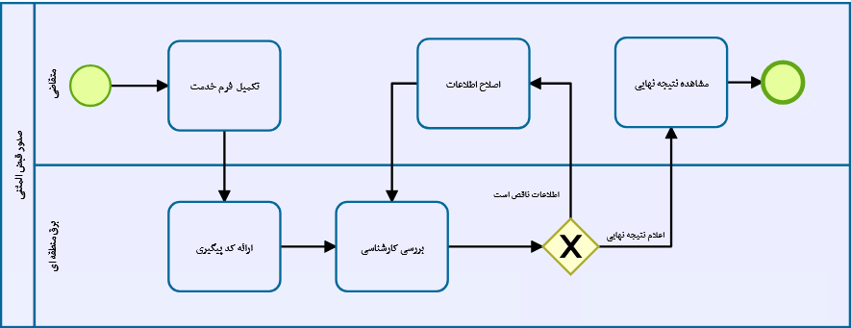
صدور قبض المثنی برای مشترکین [13032117102]

Slide 18
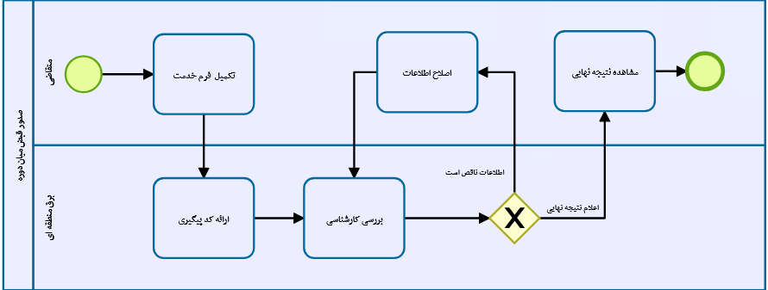
صدور قبض میان دوره برای مشترکین [13032117103]

Slide 19
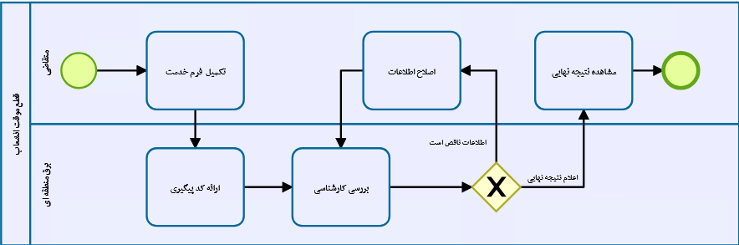
قطع موقت انشعاب مشترکین [13032118106]

Slide 20
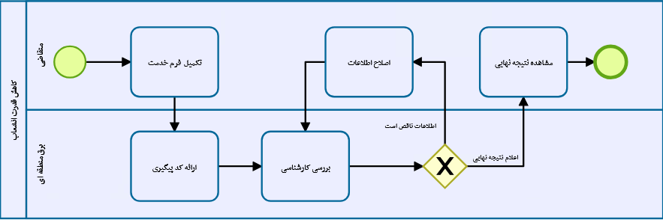
کاهش قدرت انشعاب مشترکین [13032118101]

Slide 21
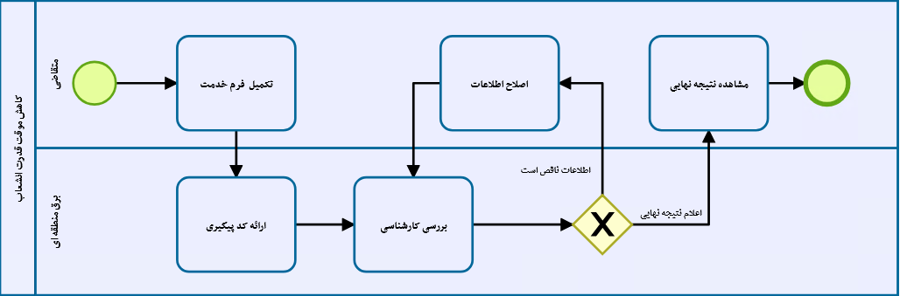
کاهش موقت قدرت انشعاب مشترکین [13032118102]

Slide 22
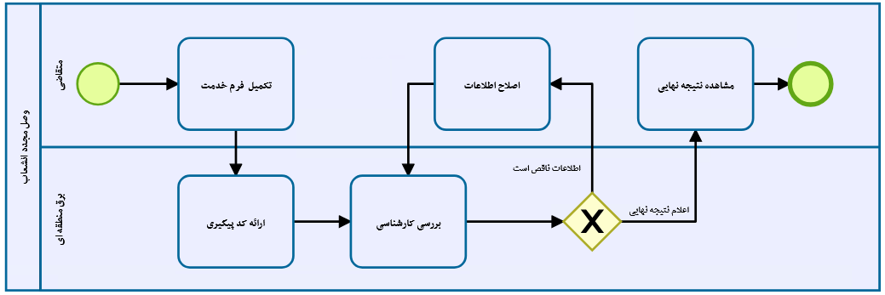
وصل مجدد انشعاب مشترکین [13032118107]

